Slide 1


대구 외식업 사장님을 위한
메뉴 원가 관리 AI 에이전트
team 장바구니
윤가언 · 이성이 · 이소정 · 이하영
Notes:
안녕하십니까
대구 외식업 사장님을 위한
메뉴 원가 관리 AI 에이전트
"살피"를 발표하겠습니다

Slide 2

목차
1
사용자 흐름
서비스의 간단한 흐름 소개
2
추가 내용 / 작동원리
1/4 이후 새로 만든 내용 / 시세 및 판매량 도출 공식, 제미나이 API
3
고객 세그먼트 피드백 / 마이페이지
세그먼트 피드백 내용과 마이페이지 기능 추가
4
다음 단계
앞으로의 계획
Notes:
발표 순서입니다.
먼저 서비스 사용자 시점에서의 간단한 흐름을 소개하고 새롭게 추가된 내용을 설명하겠습니다.
그리고 이전 발표 내용의 피드백을 반영하여 수정된 '고객 세그먼트 부분'을 말씀드리고
마지막으로 내용 요약과 앞으로의 계획을 설명드리겠습니다.
(넘기기전에)
먼저 "살피"가 무엇인지 영상으로 간단히 보여드리겠습니다.

Slide 3

Notes:
이렇게 살피는
식자재의 시세와 판매량을 예측해서 미리 알려주는 에이전트를 도입한 서비스 입니다.

Slide 4


1. 사용 흐름
사장님의 하루
1
2
3
4
5
아침 시세
재료 알림
마트가격
원가율
내일 준비
대시보드로
시세가 오른
재료를 확인 함
알림 =>
재료 상세 페이지
고추장 · 식용유
가공 식재료는
대형마트 판매가로
가장 싼 곳 확인
영수증을 찍으면
메뉴별 원가율이 바로 다시 계산
주문 목록 확인
챗봇에 원가 질문
내일준비 확인
Notes:
저희 서비스의 흐름은 이용자인 사장님을 기준으로 따라갑니다.
사용자 흐름대로 추가한 내용을 따라가보겠습니다.

Slide 5
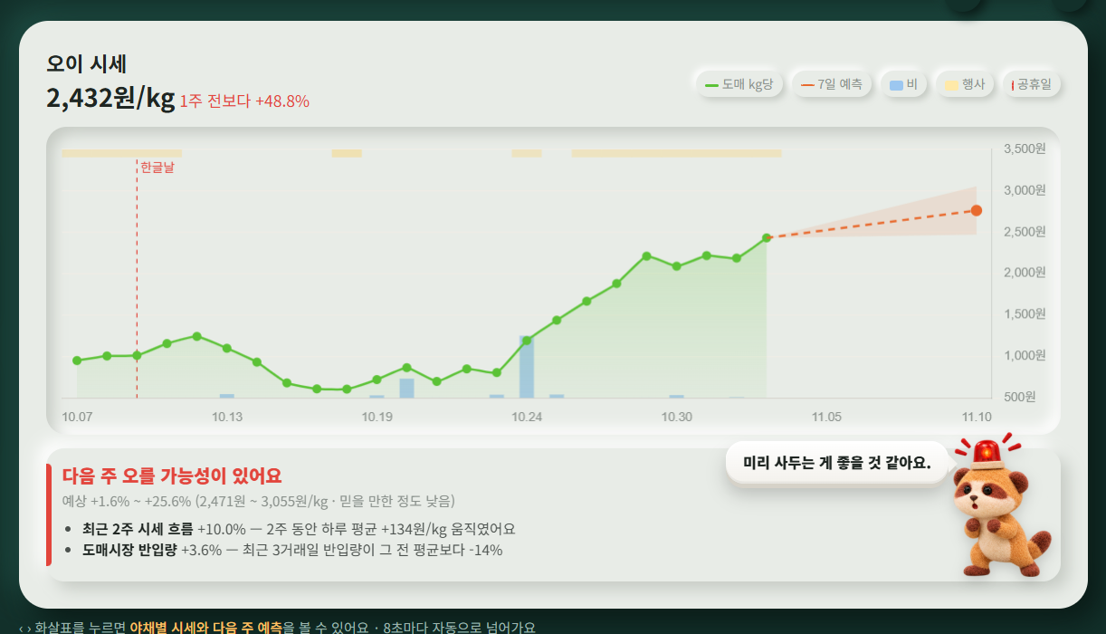
아침 : 대시보드 시세 확인
Notes:
사장님은 아침에 메인 대시보드에서 재료 시세와 알림을 한눈에 확인합니다.

Slide 6
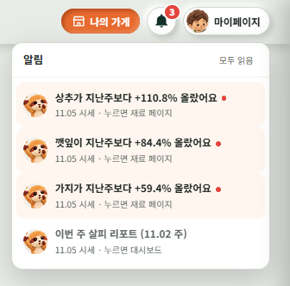
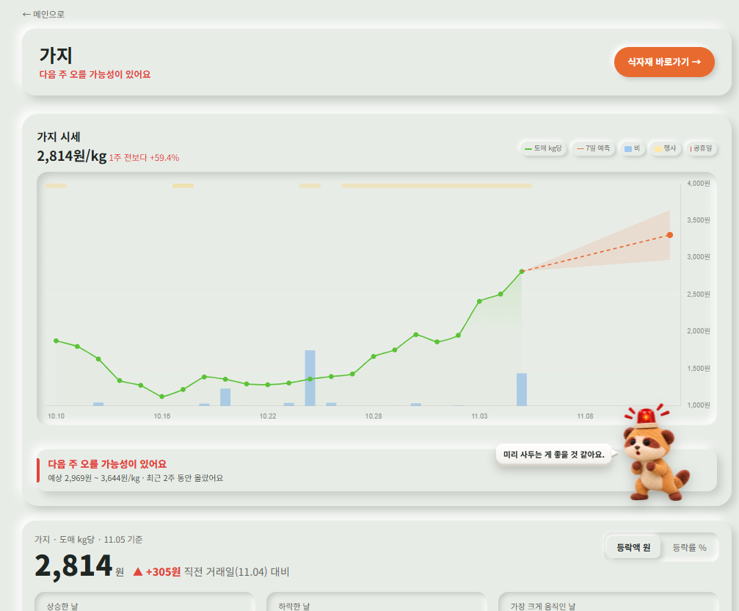


알림 확인 : 재료 상세 페이지 이동
Notes:
그 다음 알림 기능을 활용해 오르거나 내린 식자재의 상세 정보를 확인하고 관심 있는 식재료를 클릭하면 상세 페이지로 바로 이동 가능합니다.

Slide 7
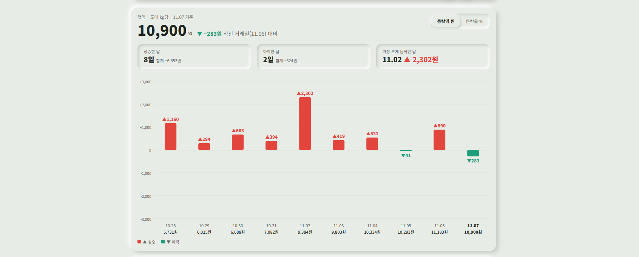
상세 : 등락액 원, 등락률 %
Notes:
상세 페이지에서는 지난 10일 동안의 등락액은 원 단위, 등락률은 퍼센트 단위로 확인할 수 있습니다.

Slide 8
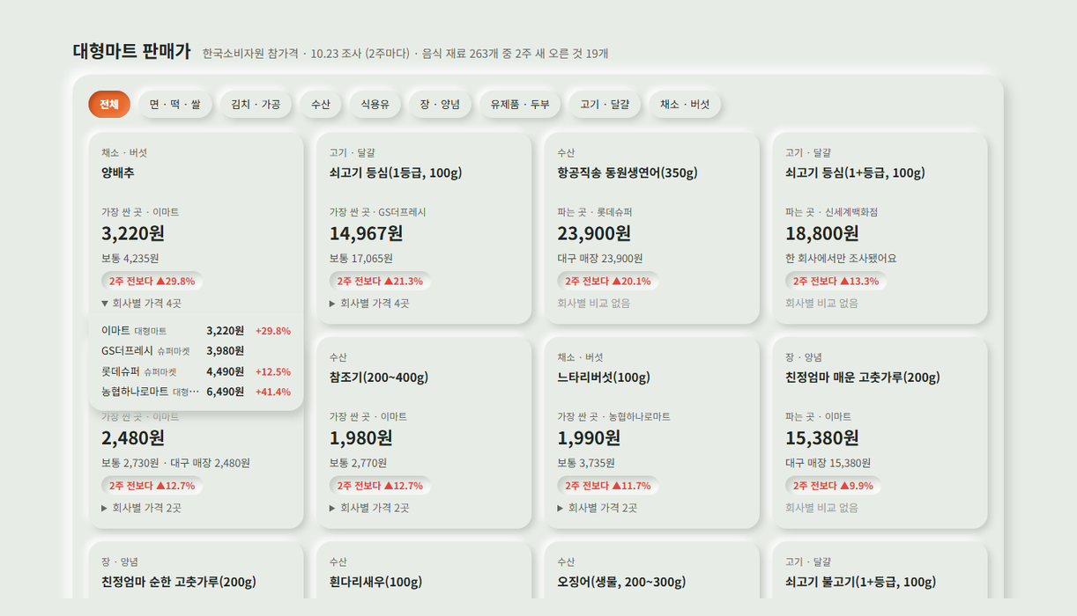
마트식재료 : 대형마트 최저가 확인
Notes:
피드백을 바탕으로 메인화면의 대시보드 아래에 이마트, 농협하나로마트 등 가공품에 대한 대형마트 가격도 추가하였습니다.
한국소비자원 참가격 데이터에 따라 대형마트의 최저가 및 시세가 얼마나 올랐는지 확인 가능합니다.

Slide 9
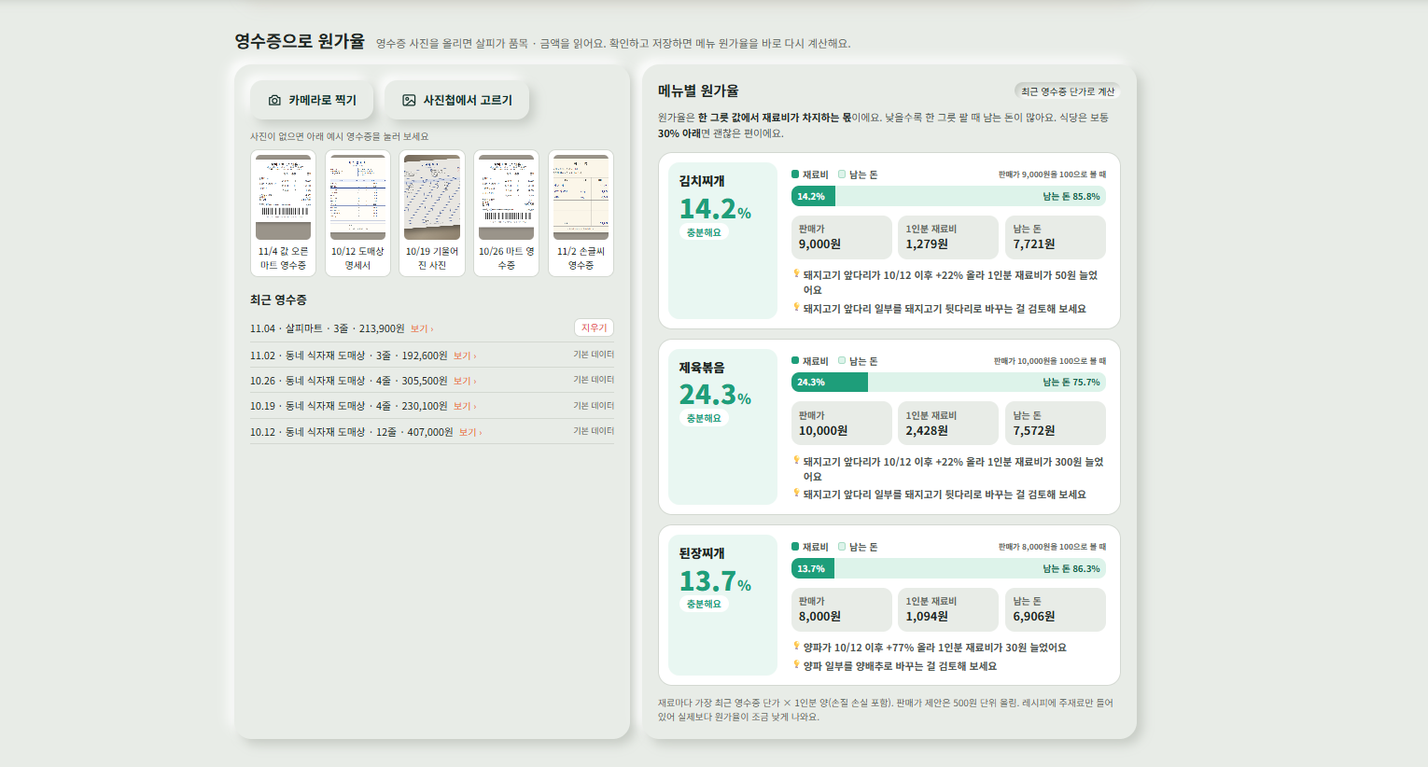
영수증 업로드 : 구매가로 메뉴별 원가율 재계산
Notes:
또한, 영수증 ocr을 구현하여 바로 원가율을 재계산 할 수 있도록 개선했습니다. 영수증 사진을 찍어 올리면 '살피'가 품목과 금액을 확인하고 메뉴 원가율을 바로 다시 계산합니다. 이후 1인분 재료비가 어떤지, 일부 재료 변경 추천을 해주기도 합니다.

Slide 10
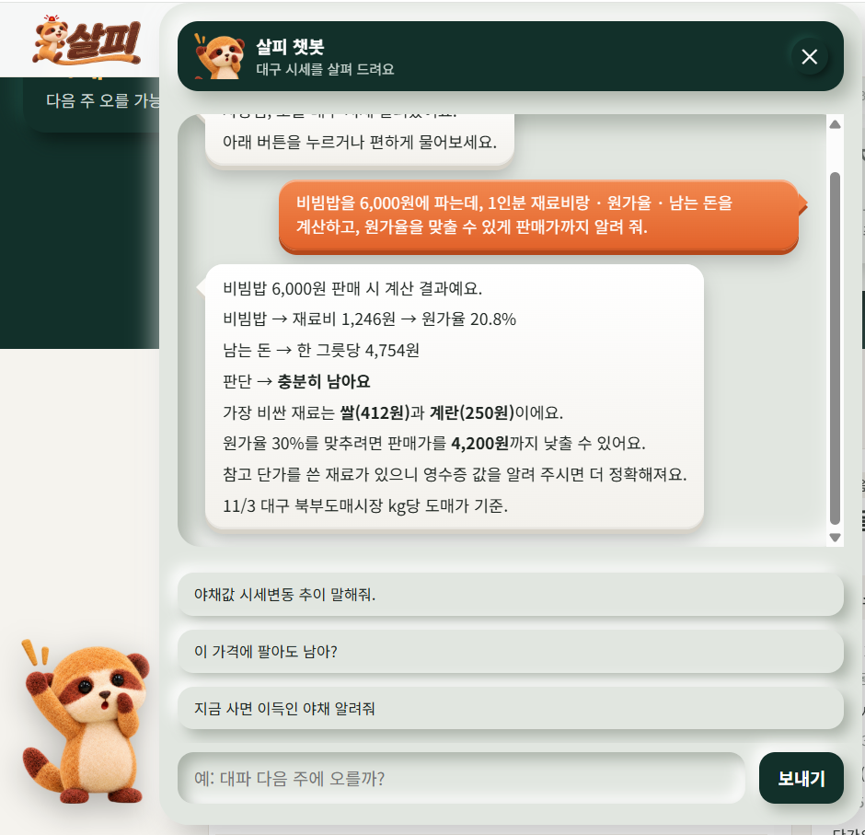
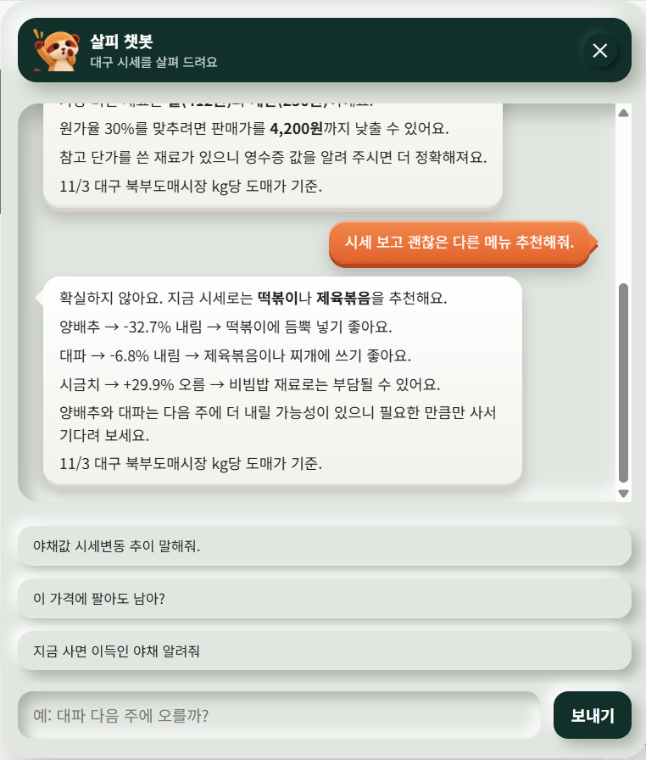
재료 준비 : 챗봇에 원가 질문
Notes:
또한, 챗봇을 활용해서
(채팅 읽으며) 원가율과 마진남기는 판매가까지 계산할 수 있습니다.
(채팅 읽으며)재료 시세에 따른 새로운 메뉴, 대체할 재료를 추천 받을 수도 있습니다.

Slide 11
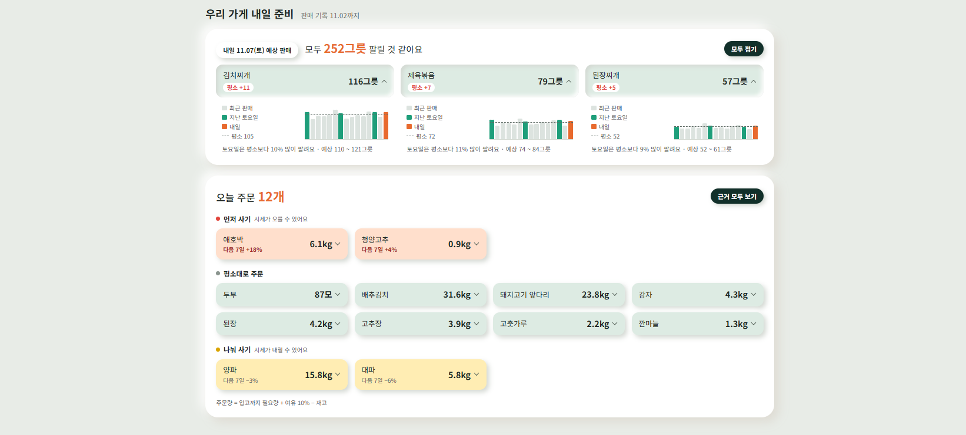
내일 준비 : 판매량 및 구매 필요한 재료 확인
Notes:
마지막으로 하루 장사를 마칠 때에는
나의 가게 페이지에 들어가
다음날 판매량의 예측과 구매가 필요한 재료를 확인할 수 있습니다.

Slide 12
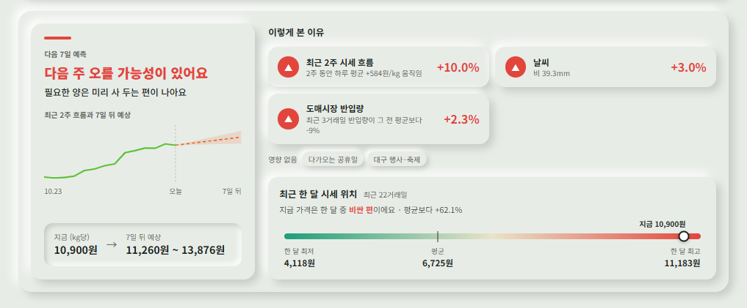
상세 : 예측 및 근거 제시
Notes:
최근 2주 시세 흐름, 날씨, 도매시장 반입량 등을 근거로 들며 다음주 식재료의 등락을 예측합니다.

Slide 13






2-1. 추가된 내용
현재 구현상황
① 나의 가게
② 내일 준비
③ 영수증 OCR 분석
사장님 전용 페이지
메뉴 별 판매량, 영수증 원가율 분석
판매 기록 → 메뉴별 그릇 수 → 오늘 주문 목록
사진으로 품목 · 금액 읽고 확인 후 저장
④ 메뉴별 원가율
⑤ 대형마트 판매가
⑥ 재료 상세 페이지
재료비 · 남는 돈 · 대체 재료 제안
음식 재료 263개 회사별 가격
해당 재료의 상세 시세판
7일간 예측 · 오른 이유 · 근거 제시
Notes:
현재까지 구현된 내용을 요약하겠습니다.
로그인 시 사장님들 전용페이지인 나의가게 탭을 사용할 수있습니다. 메뉴별 판매량 관리와 예측, 영수증 업로드를 통해 원가율 분석을 할 수 있습니다.
내일 준비를 위한 탭은 이전 판매기록을 분석해서 내일의 메뉴별 판매량을 예측해줍니다. 사장님은 그에 맞게 재료를 준비할 수 있습니다.
그리고 식재료를 구매한 영수증을 첨부하면 살피가 영수증 이미지를 ocr로 읽습니다.
그 다음에 읽은 재료비 구매 금액으로 우리 메뉴의 원가율과 남는돈을 분석해 줍니다.
그다음 도매가 아닌 대형마트들의 판매가도 볼 수 있게 추가했습니다. 회사별로 가격의 최저가를 알 수 있게 했습니다.
마지막으로 검색창에 원하는 식재료를 검색하면 그 재료의 상세페이지로 넘어가서 그 재료에 관한 시세 대시보드, 7일간의 예측정보, 관련 근거를 제시합니다.

Slide 14


2-2. 작동원리
계산은 정확하게, 설명은 쉽게
시세 예상 공식
예상 판매량 공식
다음 7일 예상 변화율(%)
= 2주 가격 + 반입량 + 날씨 + 공휴일 + 행사
내일 예상 판매량
= 4주 평균 × 요일 계수 × 공휴일 계수 × (1 + 최근 흐름)
제미나이 오픈 API를 활용한 설명
계산 결과를 친근한 ‘살피’ 말투로 쉽게 설명
숫자 계산을 바탕으로 의사결정 기준을 제시
Notes:
살피에서
시세는 2주 가격 + 반입량 + 날씨 + 공휴일 + 행사를 고려해 다음 7일의 예상 변화율을 계산하고,
판매량은
최근 4주 평균 판매량을 각각 요일 계수로 나눠 요일 차이를 없앤 뒤 평균을 내서 구합니다.
이렇게 구한 공식으로 살피가 친절하게 풀어 설명해주는 챗봇이 만들어집니다.

Slide 15




3-1. 고객 세그먼트 피드백 내용 추가
지표 산출
이벤트 수집 : 기간이 아닌 횟수로 측정해서 수집
대구 한식당 사장님
수집 데이터
R
최근성
F
빈도
마지막 발주 후 경과 일수
최근 발주 20회의 평균 간격(일)
주 2.5회 발주
최근 발주 20회 중
소진 신고 1회
가격 알림 클릭률 60%
추천대로 산 비율 30%
M
금액
V
품목 다양성
최근 발주 20회의 평균 발주액
최근 발주 20회 간 서로 다른 품목 수
C
주기 규칙성
A
추천 수용률
발주 간격의 변동계수.
낮을수록 규칙적
실제 발주량이
추천량 ±10% 안에 든 비율
P
가격 반응도
E
긴급 발주율
가격 알림 클릭률 +
‘기다리기’ 후 발주 연기 비율
재료 소진 신고 후
24시간 안 발주 비율
Notes:
저번 발표에서 이벤트 분석하는 기간에 대한 기준이 필요하다는 피드백을 반영해서 이벤트 수집 기간을 횟수로 측정하려고 합니다.

Slide 16
3-1. 고객 세그먼트 피드백 내용 추가
액션 연결
S1 시세 민감
“양파, 오늘보다 다음 주가 쌀 확률이 높아요”
가격 알림 우선, 기다리기 알림 허용
성공 지표: 구매 단가 / 도매 시세 격차
S2 루틴 고정
“평소보다 돼지고기 3kg 더 필요해요”
평소와 다를 때만 알림 (알림 피로 방지)
성공 지표: 추천 수용률 A 상승
S3 대량 계획
“다음 주 식단 중 가격 위험 품목 2개”
주 1회 요약 리포트
성공 지표: 식단 확정 후 단가 변동
S4 급발주 위험
“금요일 비 예보, 제육볶음 재료 오늘 미리”
전날 오후 선제 알림
성공 지표: 결품 일수 감소
S5 이탈 위험
“지난주 김치찌개 예측, 이만큼 맞았어요”
성과 요약 1회, 과도한 알림 중단
성공 지표: 재방문, R 회복
Notes:
그렇게 횟수로 분석한 각 세그먼트들을 바탕으로 미리 학습시켜둔 액션을 제공합니다.

Slide 17
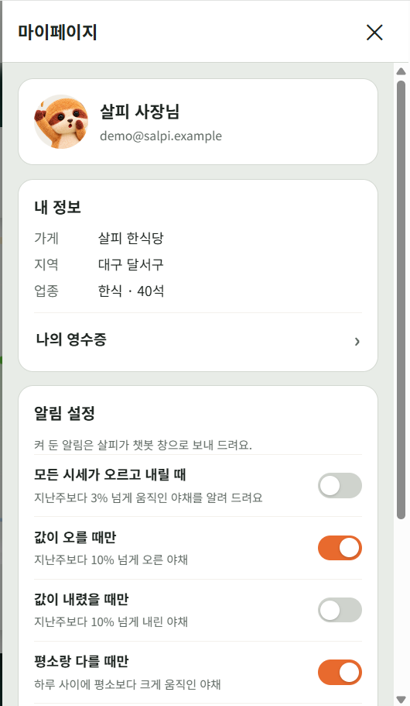
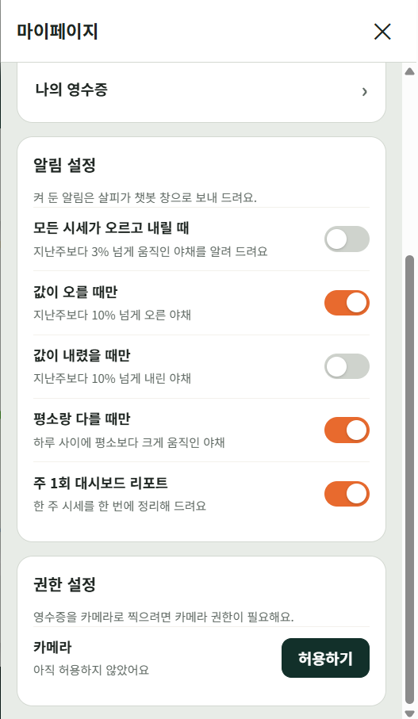

Notes:
하지만 사장님의 요구에 따라 마이페이지에 들어가
(알림 설정 읽으며)
알림 설정을 원하는 대로 커스텀 할 수 있습니다.

Slide 18

  앞으로의 계획
공식에서 누적 데이터로 모델 개발
현재
추후
시세 예측 공식
예측 모델 2종과 오차 비교
2주 가격 + 반입량 + 날씨 + 공휴일 + 행사
회귀공식 및 부스팅을 통한 그룹별 계수와
오차 범위 확인
판매량 공식
변수 추가를 통한 예측 고도화
기본 수준 × 요일 × 공휴일 × 최근 흐름
기준의 변수들에 날씨, 행사, 월급날 등 변수 추가
세그먼트 규칙 분류
비지도학습 시뮬레이션 데이터셋 활용
초기에는 고정 숫자 기준으로 시작
가상 페르소나 10명의 행동 시뮬레이션으로 고객 세그먼트 기준 구체화
Notes:
1. 현재는 시세 = 2주 가격 + 반입량 + 날씨 + 공휴일 + 행사로 공식을 세웠는데 이후에는 회귀 공식 및 부스팅을 통한 그룹별 계수와 오차 범위를 개선할 계획입니다.
2. 기본 판매량 공식에 생략되어 있었던 날씨, 행사, 월급날 등 추가적인 변수를 투입해 예측을 고도화할 계획입니다.
3. 마지막으로 세그먼트 규칙을 먼저 정립하고 고정된 숫자를 기준으로 시뮬레이션을 돌렸는데 이후에는 비지도 학습 시뮬레이션으로 고객 세그먼트 기준을 구체화하고 변경할 예정입니다.
설명 안해도 됨 그냥 참고-------------
*부스팅 : 처음에는 정확도를 70%인 모델을 점점 학습해가면서 80%로 확률을 올리는 방법

Slide 19

시장은 ‘살피’가 살필게요.
사장님은 메뉴만 보세요.
team 장바구니 윤가언 · 이성이 · 이소정 · 이하영
Notes:
이상 입니다.
감사합니다.

